Slide 1
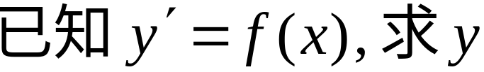
第七章
常微分方程与差分方程
— 积分问题
推广
— 微分方程问题

Slide 2
第一节
微分方程的基本概念
几何问题
引例
物理问题
微分方程的基本概念

Slide 3
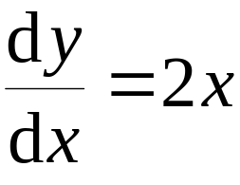

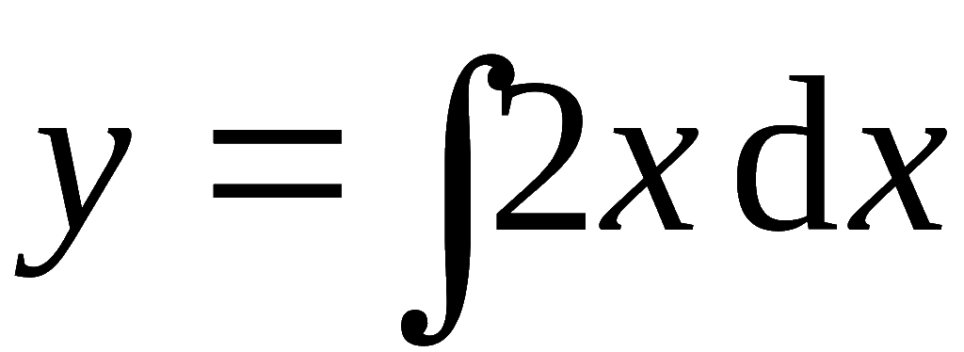

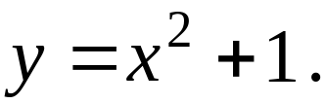
引例1.
一曲线通过点(1,2) ,在该曲线上任意点处的
切线斜率为 2x , 求该曲线的方程 .
解: 设所求曲线方程为 y = y(x) , 则有如下关系式:
①
②
由 ① 得
(C为任意常数)
由 ② 得 C = 1,
因此所求曲线方程为

Slide 4
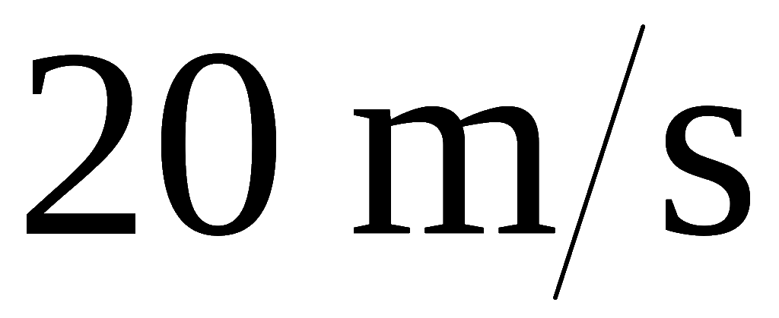
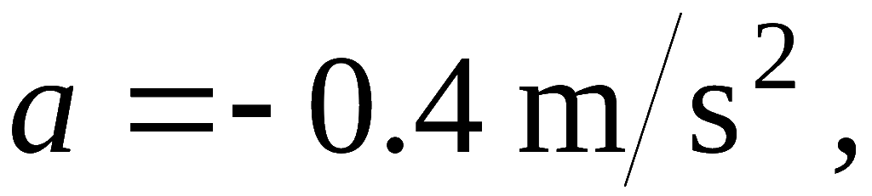
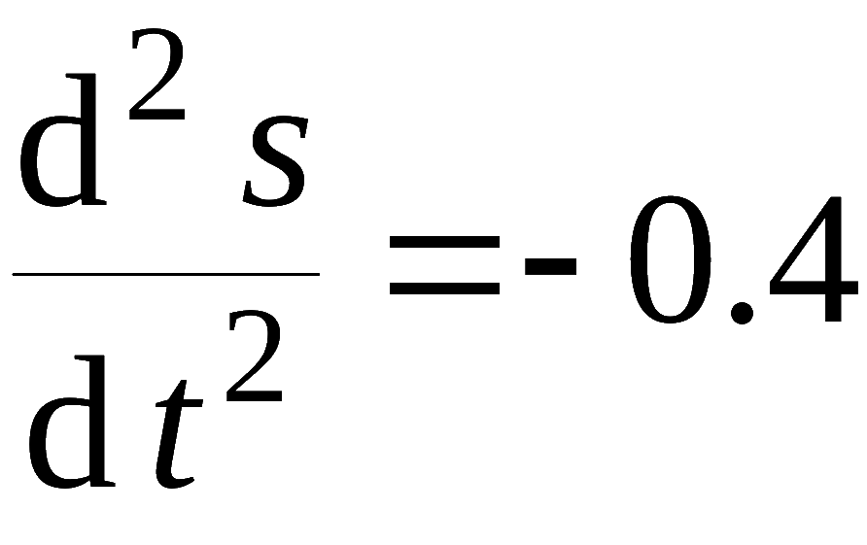
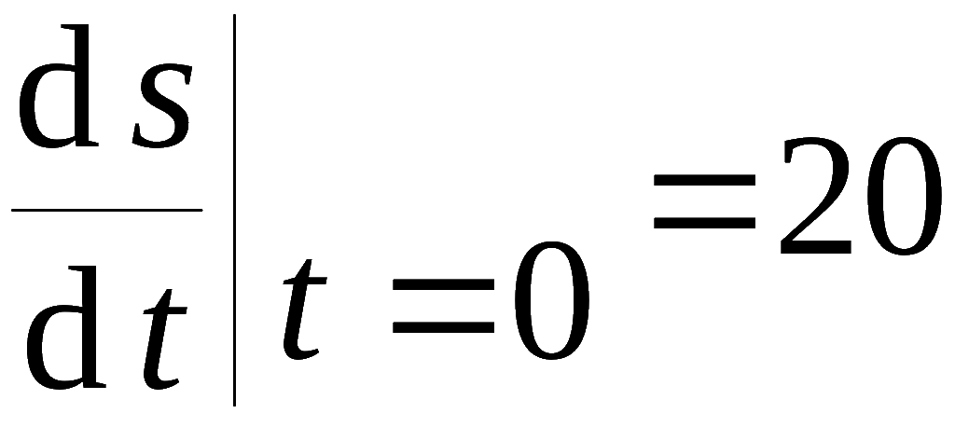

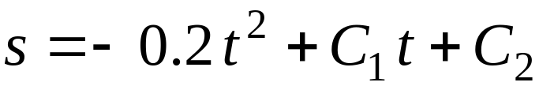
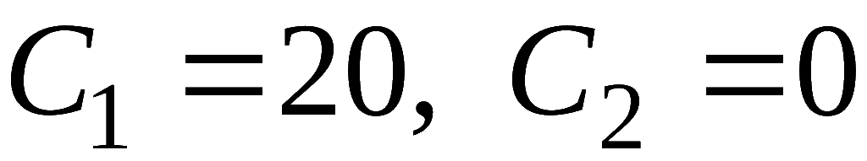
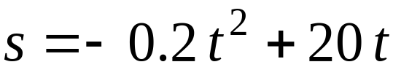
引例2. 列车在平直路上以
的速度行驶, 制动时
获得加速度
求制动后列车的运动规律.
解: 设列车在制动后 t 秒行驶了s 米 ,
即求 s = s (t) .
已知
由前一式两次积分, 可得
利用后两式可得
因此所求运动规律为
说明: 利用这一规律可求出制动后多少时间列车才
能停住 ,
以及制动后行驶了多少路程 .

Slide 5
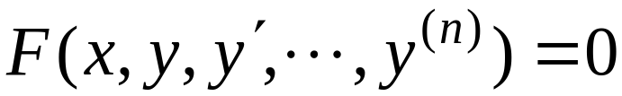
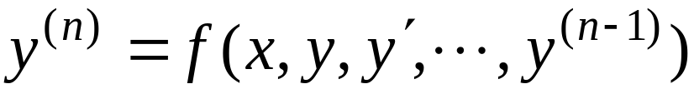
微分方程的基本概念
含未知函数及其导数的方程叫做微分方程 .
常微分方程
(本章内容)
分类
偏微分方程
方程中所含未知函数导数的最高阶数叫做微分方程
的阶.
一般地 , n 阶常微分方程的形式是
或
( n 阶显式微分方程)

Slide 6
定义.
如果一个微分方程关于未知函数及其导数都是线性的，则称此方程为线性微分方程；否则称此方程为非线性微分方程.
线性的
若
则

Slide 7
非线性的
因为若
则

Slide 8
2. 解和通解
定义1.3
设函数
在区间
上有定义，
且存在
阶导数，如果将
及其各阶导数
满足
或
则称函数
为方程
或
在区间
上的一个解.

Slide 9
定义1.4
若
阶微分方程的解
中含有
个互相独立的任意常数
则称其为微分方程的显式通解.
如果由含
个互相独立的任意常数
的方程
（*）
确定的函数
是
阶微分方程
的解, 则称为由(*)所确定的微分方程的隐式通解.

Slide 10
特解: 通解中的任意常数确定后，所得到的解.
定解条件: 用于确定通解中的任意常数的条件.
常见的定解条件是初始条件.
例:
一阶微分方程的初始条件：
二阶微分方程的初始条件：
阶微分方程的初始条件：

Slide 11
求微分方程满足初始条件的特解问题称为初值问题
或Cauchy问题.
积分曲线：微分方程解的图形.
注：一个微分方程通解的图形是一族积分曲线.
特解的图形是由初始条件确定的积分曲线中的某一条特定曲线.
一阶微分方程初值问题
的几何意义是求微分方程通过点
的那条
积分曲线.

Slide 12
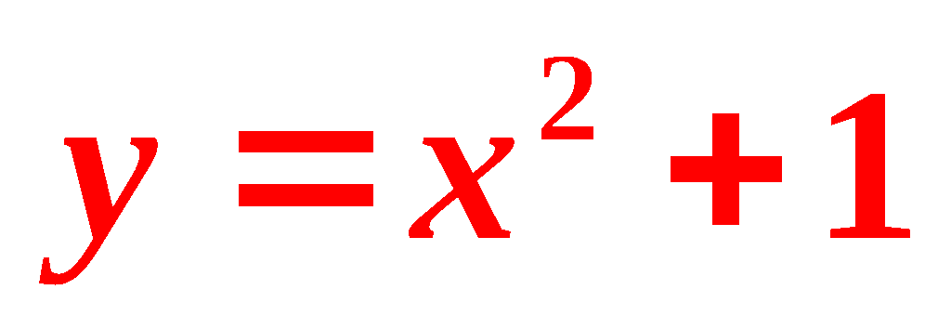

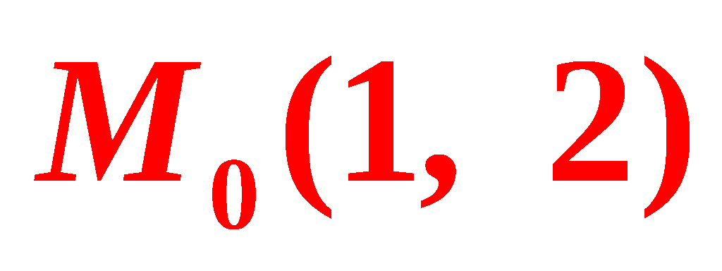
一阶微分方程初值问题
的几何意义是求微分方程的通过点
且在
该点处的切线的斜率为
的那条积分曲线.

Slide 13
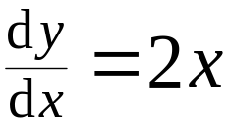
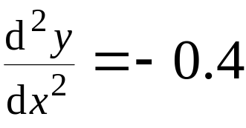
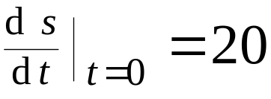
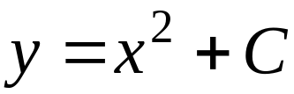
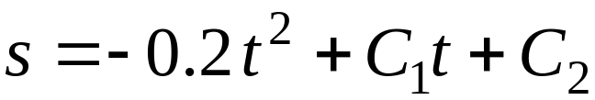

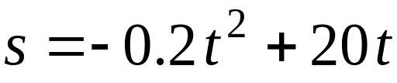
微分方程的解
— 使方程成为恒等式的函数.
通解
— 解中所含独立的任意常数的个数与方程
的阶数相同.
特解
— 不含任意常数的解,
其图形称为积分曲线.
定解条件
— 确定通解中任意常数的条件.
n 阶方程的初始条件(或初值条件):
引例1
引例2
通解:
特解:

Slide 14
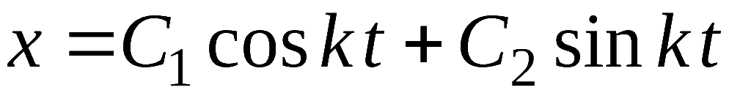

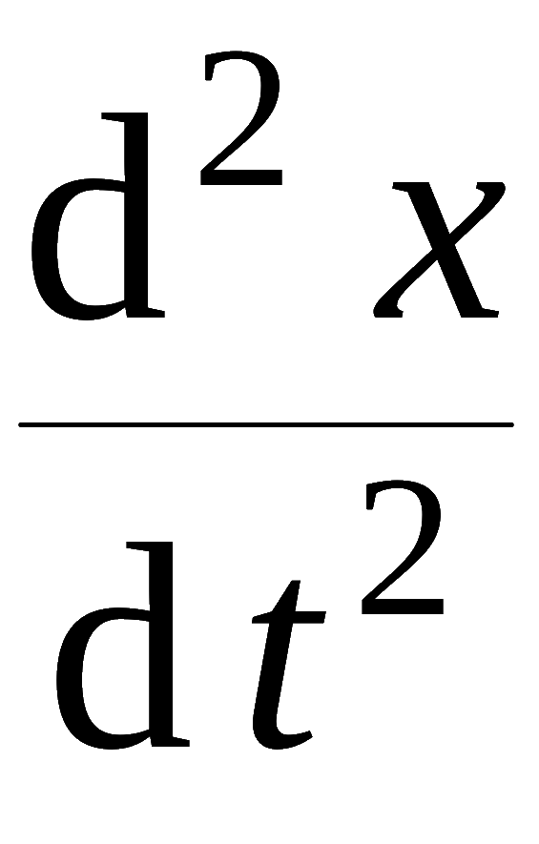
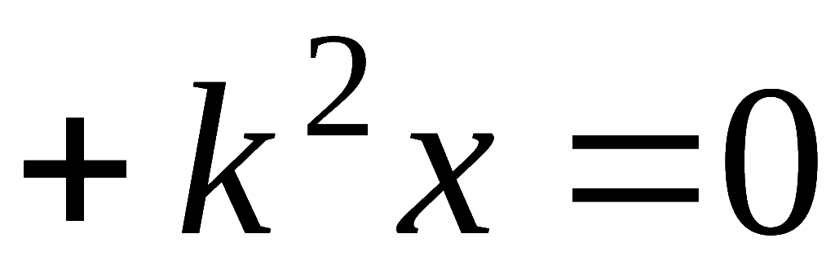
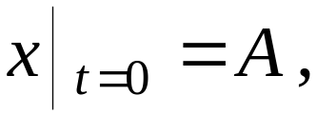
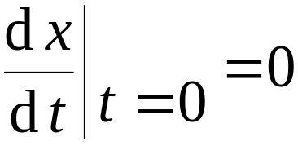
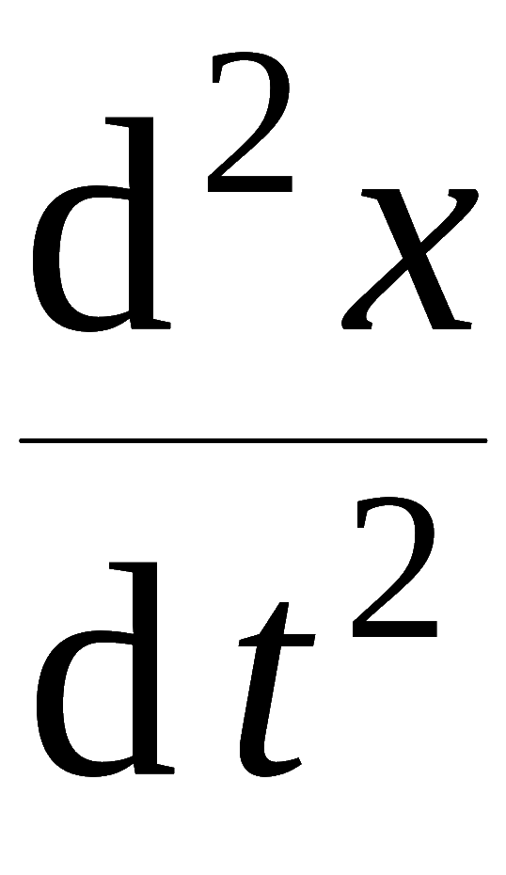
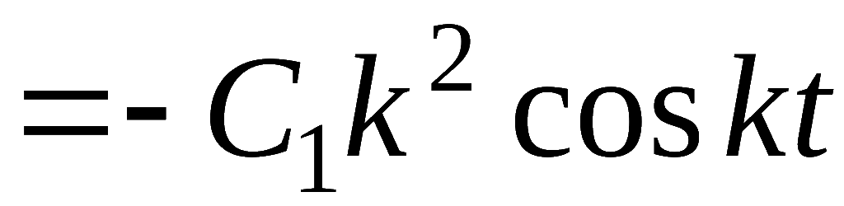
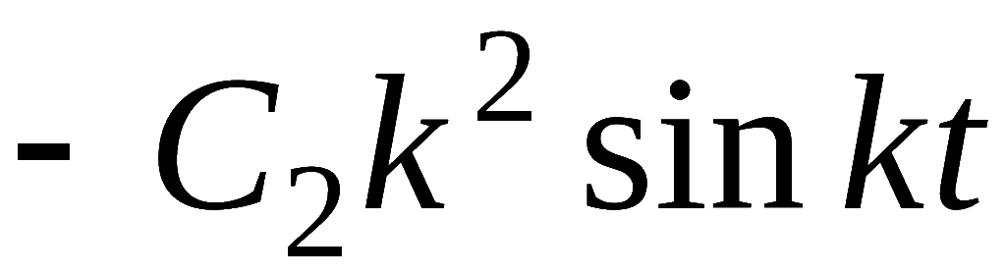
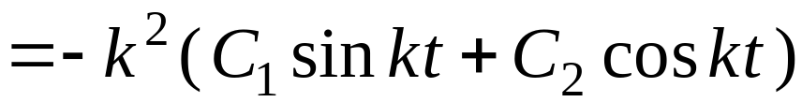
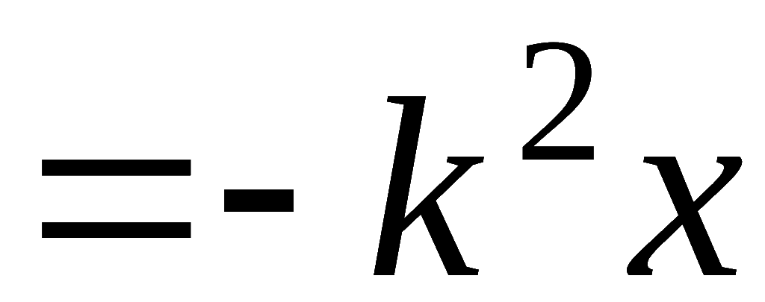

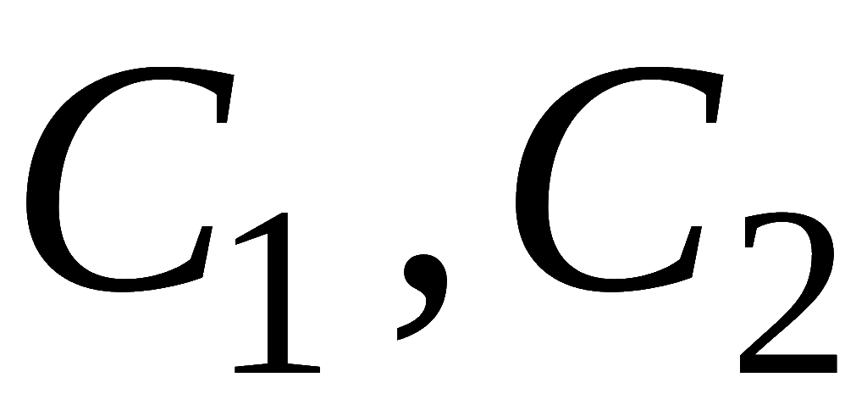
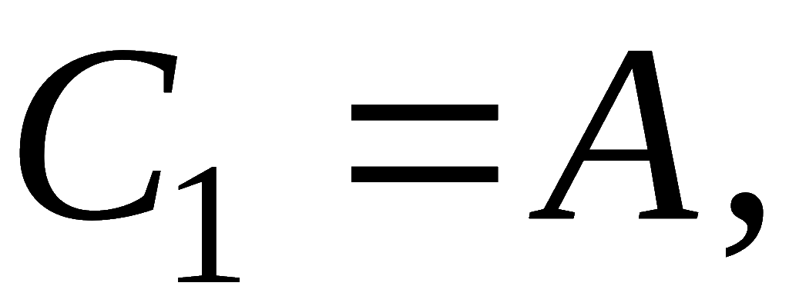
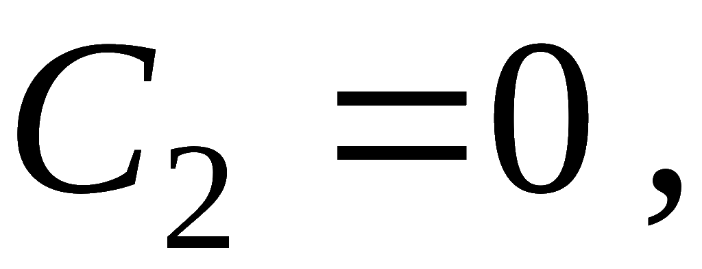

例1. 验证函数
是微分方程
的解,
并求满足初始条件
的特解 .
解:
这说明
是方程的解 .
是两个独立的任意常数,
故它是方程的通解.
利用初始条件易得:
故所求特解为

Slide 15
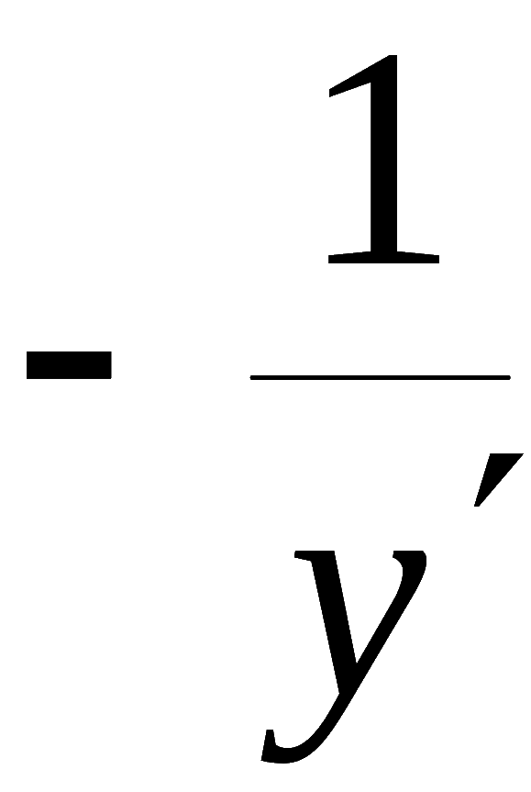
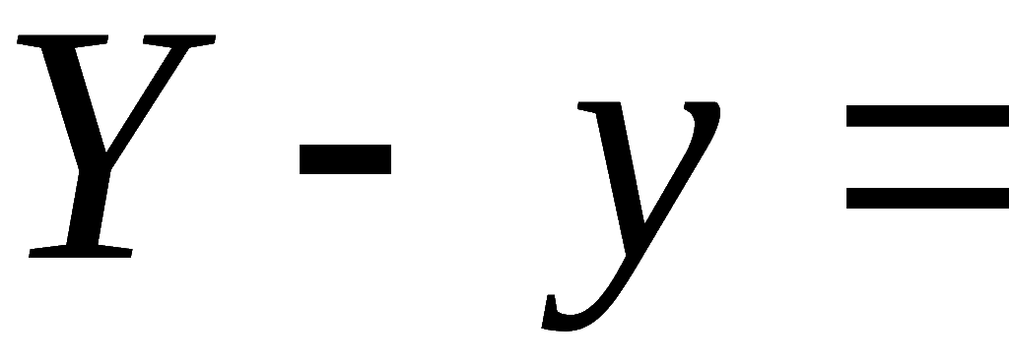
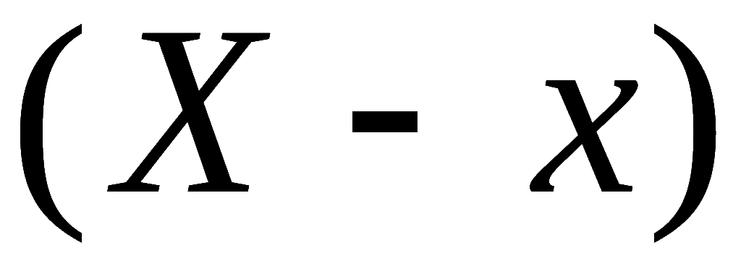


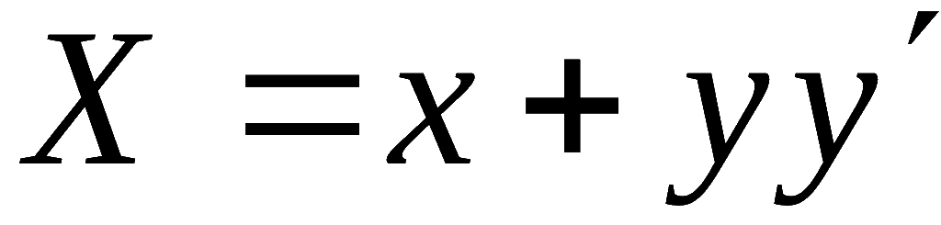
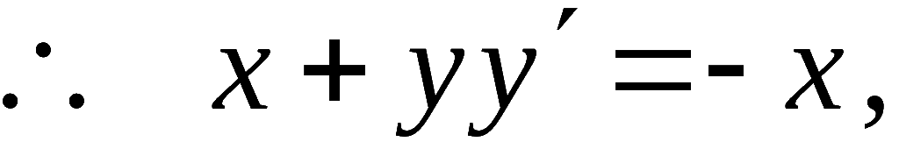




例2. 已知曲线上点 P(x, y) 处的法线与 x 轴交点为 Q
且线段 PQ 被 y 轴平分,
求所满足的微分方程 .
解: 如图所示,
点 P(x, y) 处的法线方程为
令 Y = 0 , 得 Q 点的横坐标
即
思考与练习
P263 (习题12-1)
1 ; 2 (3),(4); 3 (2); 4 (2),(3) ; 6

